Slide 1

Презентация для родителей
Путешествие по сказкам
Подготовила: воспитатель
МБДОУ № 35 «Дельфин»
Кинсертдинова М.С

Slide 2
Цель – закрепить знания детей о сказках

Slide 3

А давай мы посмотрим, хорошо ли ты знаешь сказки и отправимся в сказочное путешествие!

Slide 4
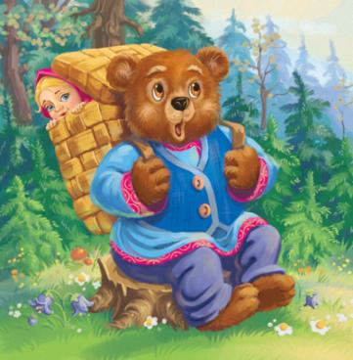
Наша первая станция – ЗАГАДКИ:
1. А дорога далека,
а корзина нелегка!
Сесть бы на пенёк,
съесть бы пирожок.

Slide 5
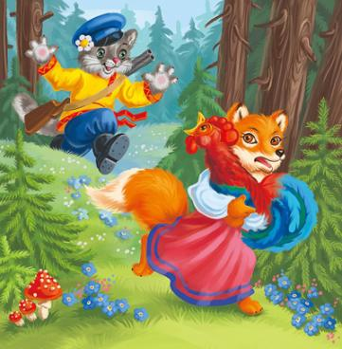
2. Ах ты, Петя-простота,
Сплоховал немножко.
Не послушался кота,
Выглянул в окошко.

Slide 6
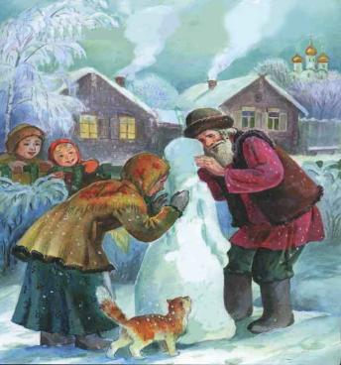
3. Красна девица грустна,
ей не нравится весна,
ей на солнце тяжко,
слезы льет бедняжка.

Slide 7
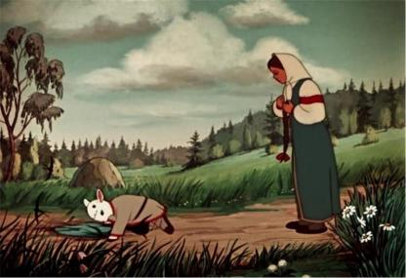
4. Нет ни речки, ни пруда
где воды напиться
Очень вкусная вода
в ямке из копытца.

Slide 8
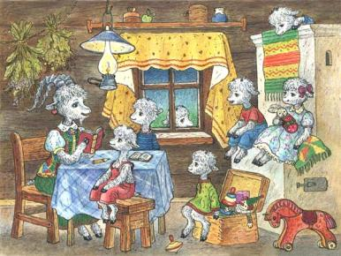
5. Отворили дверь козлята,
и пропали все куда-то.

Slide 9
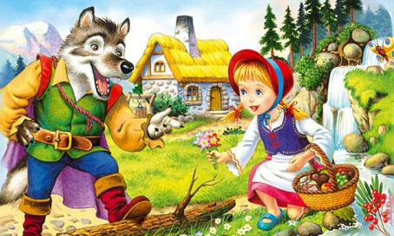
6. В гости к бабушке пошла, пироги ей принесла. Серый волк за ней следил,
обманул и проглотил!

Slide 10
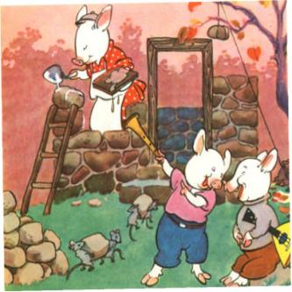
4. Носик круглый, пятачком,
Им в земле удобно рыться,
Хвостик маленький крючком,
Вместо туфелек - копытца.
Трое их - и до чего же
Братья дружные похожи.
Отгадайте без подсказки,
Кто герои этой сказки?

Slide 11

Вторая станция -
пальчиковая гимнастика!
Жили-были дед да баба на поляне у реки.
(стучим кулачком о кулачок)
И любили очень-очень на сметане колобки.
(сжимаем, разжимаем кулачки)
Хоть у бабки мало силы, бабка тесто замесила.
(встряхиваем кисти рук)
Ну а бабушкина внучка, колобок катала в ручках.
(трем ладошки)
Вышел ровный, вышел гладкий. Не соленый и не сладкий.
(гладим поочередно руки)
Очень круглый, очень вкусный. Даже есть его мне грустно
(Хлопаем в ладоши)

Slide 12
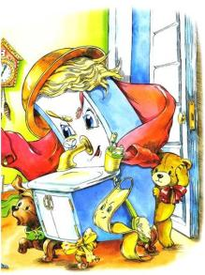
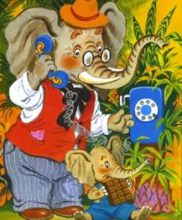


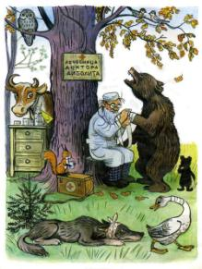
Третья станция – УГАДАЙ СКАЗКИ ПО КАРТИНКАМ И АВТОРА!

Slide 13
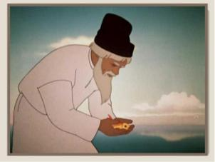
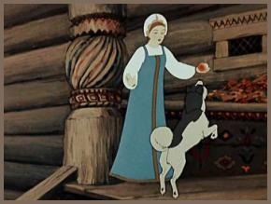
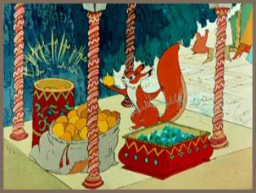
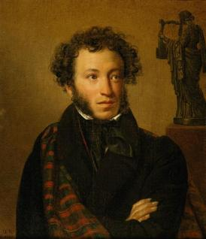

Slide 14
Четвертая станция – ПРОЩАЛЬНАЯ!
СПАСИБО ЗА ВНИМАНИЕ!

